Slide 1
10 класс Урок 33
Международные экономические отношения: основные формы и факторы, влияющие на их развитие. География международных финансовых центров. Мировая торговля и туризм

Slide 2
Международные экономические отношения играют исключительно важную роль в современном мире.
Уровень специализации многих стран настолько высок, что за счёт экспорта товаров и услуг они обеспечивают основную часть своих доходов.
Такие страны принято называть странами с открытой экономикой. Невозможно представить развитие современного производства в стране, которая испытывает недостаток сырья, финансовых ресурсов, иностранных капиталовложений, ограничена в сфере развития научно-технического сотрудничества.
Всё это подтверждает важность развития международных экономических отношений.

Slide 3
Преимущества международных экономических отношений
Использование возможностей
Привлечение ресурсов
Международные экономические отношения позволяют странам более полно использовать свои возможности для развития экономики и повышения благосостояния населения.
Страны могут привлечь необходимые финансовые, производственные, сырьевые, трудовые ресурсы для увеличения объёмов производства, улучшения качества продукции.

Slide 4
Международная экономическая интеграция
Роль интеграции
Международная экономическая интеграция играет важную роль в развитии этих отношений
Ограничения региональных группировок
Замкнутые региональные группировки не могут полностью обеспечить потребности стран-партнёров

Slide 5
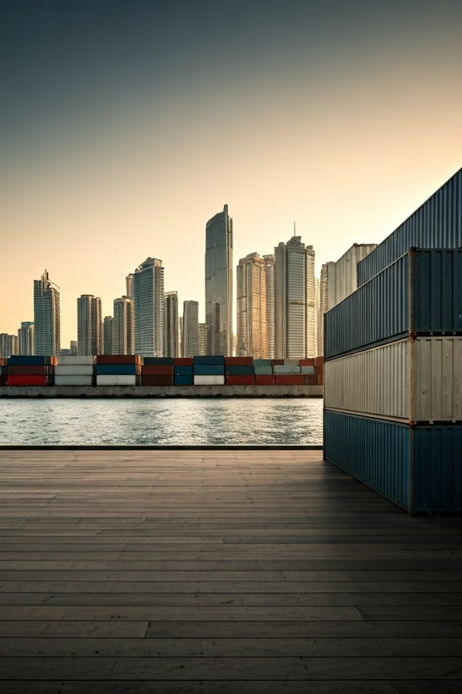
Свободные экономические зоны
Свободная экономическая зона — это район с выгодным экономико-географическим положением, в котором устанавливается льготный налоговый режим для ввоза и вывоза товаров, особые условия ценообразования для привлечения иностранного капитала, создания новейших технологий и насыщения внутреннего рынка конкурентоспособными товарами.
Проявление сотрудничества
Одно из ярких проявлений такого сотрудничества — формирование свободных экономических зон (СЭЗ).

Slide 6
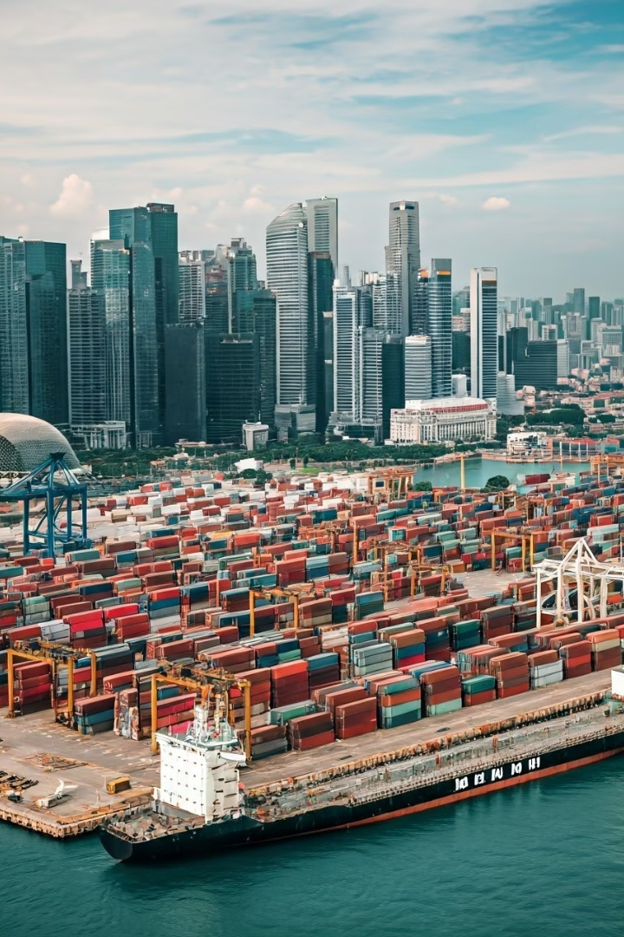
Примеры свободных экономических зон
Портовые СЭЗ
Российские СЭЗ
Свободные торговые (беспошлинные) зоны оформлены в крупных портах: Гамбурге, Бремене, Сплите, Белграде, Щецине, Сингапуре и Гонконге.
Города Находка, Зеленоградск, Калининградская и часть Сахалинской области в России также объединены в свободную экономическую зону.

Slide 7
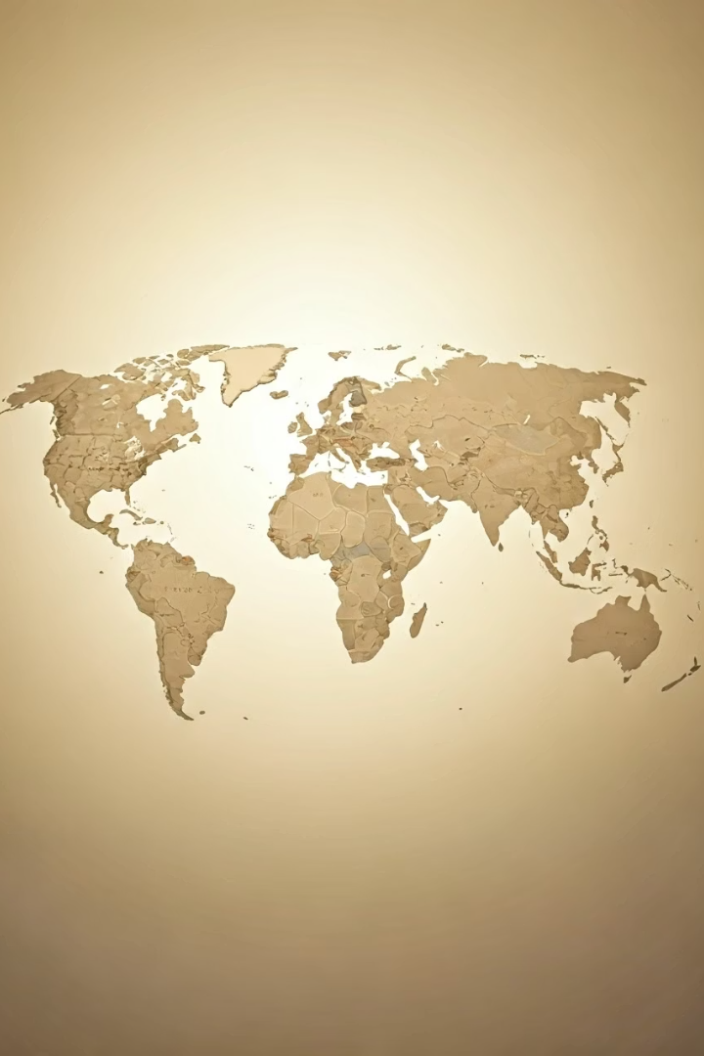
Количество свободных экономических зон
500+
Свободных экономических зон
Существует более 500 свободных
экономических зон по всему миру
75%
Доля развитых стран
На долю развитых стран приходится до трёх четвертей всех видов экономических связей

Slide 8
Роль развитых стран в международных экономических отношениях
Лидирующее положение
Развитые страны занимают ведущие позиции
Экономические связи
До 75% всех видов экономических связей
Глобальное влияние
Определяют направления мировой экономики

Slide 9
Участие развивающихся стран в международных экономических отношениях
Продукция тропического земледелия
Экспорт сельскохозяйственной продукции
Поставка сырья
Экспорт природных ресурсов в развитые страны
Дешёвая рабочая сила
Предоставление трудовых ресурсов

Slide 10
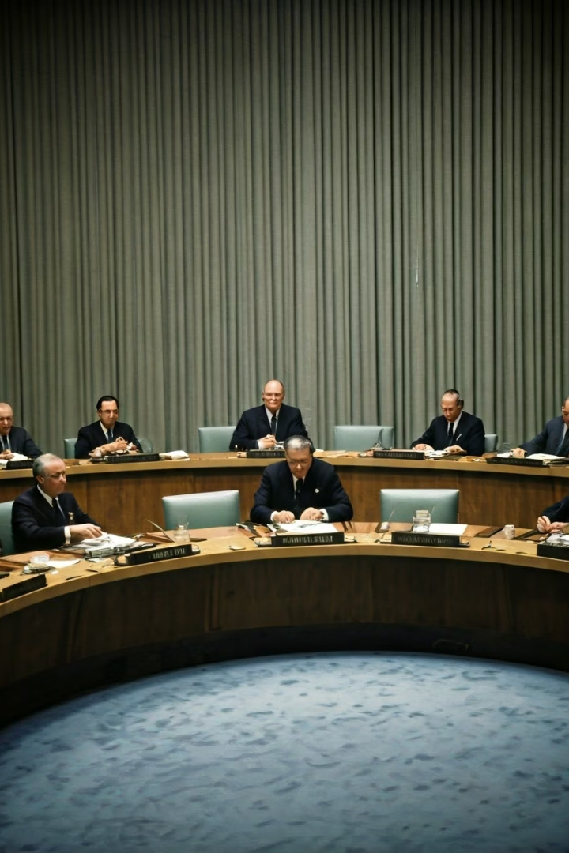
Новый международный экономический порядок
1
70-е годы
ООН приняла программу Нового международного экономического порядка
2
Цель программы
Развитие международных отношений на равноправной основе
3
Ожидаемый результат
Более разностороннее участие всех стран в мировом хозяйстве

Slide 11
Структура международных экономических связей
Структура международных экономических связей включает в себя различные формы взаимодействия между странами, от торговли товарами и услугами до движения капитала и рабочей силы.

Slide 12
Международное производство в развивающихся странах
Организация производства
Крупные фирмы из Японии, США и стран Западной Европы создают филиалы
Использование дешёвой рабочей силы
Основной фактор привлекательности развивающихся стран
Производство электроники
Телевизоры, магнитофоны, бытовая и электронная техника
Страны размещения
Республика Корея, Малайзия, Сингапур, Филиппины
При организации филиалов в развивающихся странах фирмы ориентируются на использование дешёвой рабочей силы.
Ярким примером может служить выпуск телевизоров, магнитофонов, бытовой и электронной техники в странах Азии (Республике Корея, Малайзии, Сингапуре, Филиппинах), организованный крупными фирмами Японии, США и стран Западной Европы.

Slide 13
Мировая торговля и международные
экономические связи
Мировая торговля — важнейшая форма международных экономических связей. Она характеризуется тремя главными показателями: внешнеторговым оборотом, товарной структурой и географией мировой торговли.

Slide 14
Внешнеторговый оборот
18 трлн
20x
Суммарный оборот
Рост за 10 лет
Долларов США
Увеличение объема
2
Направления
Экспорт и импорт
Внешнеторговый оборот включает в себя два направления: экспорт и импорт. Суммарный оборот мировой торговли вырос за последние 10 лет более чем в 20 раз и составил около 18 трлн долларов.

Slide 15
Товарная структура мировой торговли
Природный газ
Нефть и нефтепродукты
Важный энергетический ресурс
Главные сырьевые товары
Автомобили
Лидер среди готовых изделий
Одежда
Электроника
Важная категория готовых изделий
Электронное оборудование и машины
Товарная структура мировой торговли также постоянно меняется. Для неё характерно снижение доли топлива, сырья, продовольствия и повышение доли готовых изделий. Главные сырьевые товары — нефть, нефтепродукты и природный газ. Среди готовых изделий лидируют автомобили, электронное оборудование, электрические машины и аппараты, одежда.

Slide 16
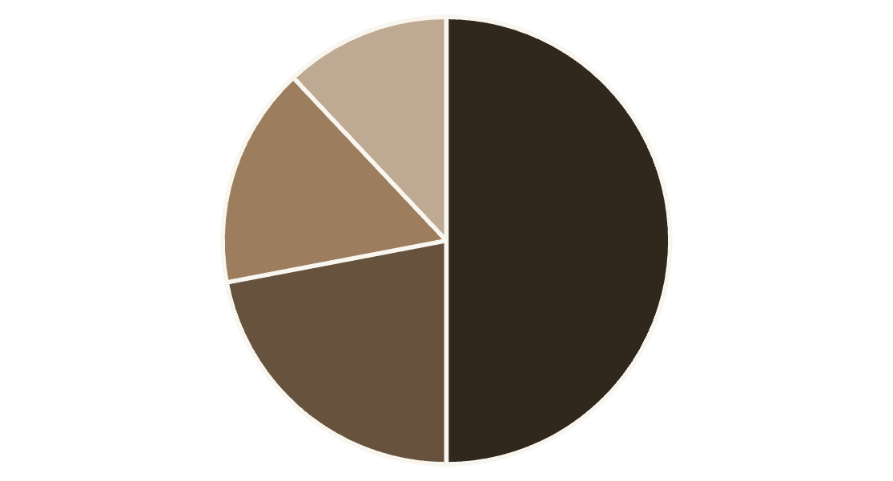
Географическое распределение мировой торговли
Зарубежная Европа
Зарубежная Азия
Северная Америка
Другие регионы
Географическое распределение мировой торговли неравномерно.
Три главных региона мировой торговли — это:
Зарубежная Европа (около половины международного товарооборота). Её «ядро» — Европейский Союз;
Зарубежная Азия (около 22%). Лидирующее положение занимают Китай (по данным на 2019 г. — лидер мировой торговли) и Япония, нефтеперерабатывающие страны Персидского залива, новые индустриальные страны;
Северная Америка (около 16%). Ведущая роль принадлежит США.

Slide 17
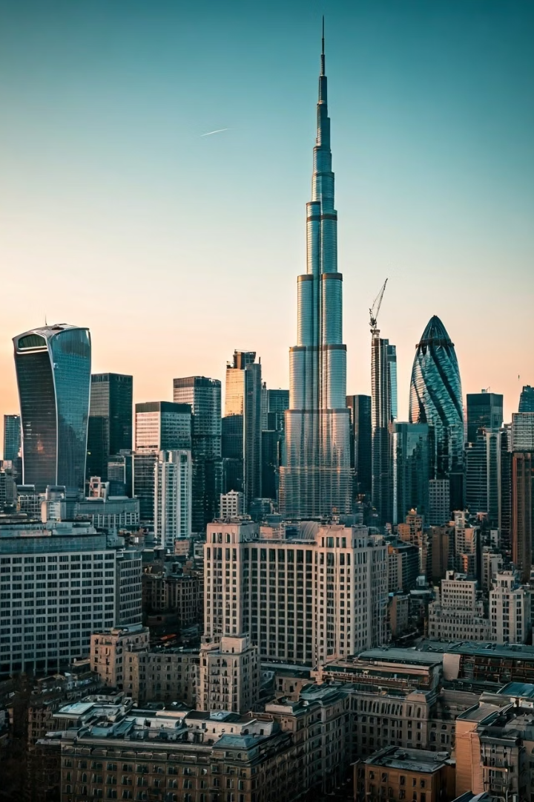
Кредитно-финансовые отношения
До Второй мировой войны
Главные центры экспорта капитала: Великобритания,
Франция, Нидерланды, Бельгия
Традиционные центры
Лондон, Нью-Йорк, Цюрих
Новые центры: страны ОПЕК
Саудовская Аравия, Кувейт, ОАЭ
Новые индустриальные страны
Гонконг и Сингапур
Кредитно-финансовые отношения — это более молодая форма международных экономических связей. Различают международные займы и кредиты и прямые зарубежные капиталовложения.
До Второй мировой войны главными центрами экспорта капитала были Великобритания, Франция, Нидерланды, Бельгия. Главными же импортёрами — их колонии и полуколонии.
Традиционно главными центрами кредитно-финансовой деятельности считают Великобританию (Лондон), США (Нью-Йорк) и Швейцарию (Цюрих). В настоящее время сложились два новых центра экспорта капитала: страны ОПЕК (Саудовская Аравия, Кувейт, ОАЭ) и новые индустриальные страны (Гонконг и Сингапур).

Slide 18
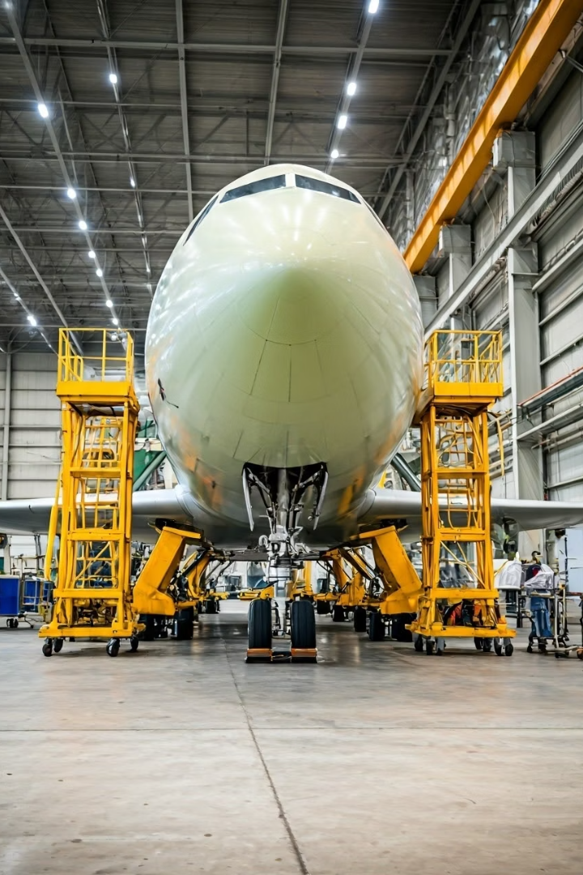
Международное производственное сотрудничество представлено следующими основными формами:
Международная специализация
Специализация в тракторостроении: США — тяжёлые тракторы, Великобритания — колёсные тракторы средней мощности, Германия — тракторы малой мощности, Япония — садово-огородные тракторы
Совместное производство
Создание самолёта-аэробуса ФРГ, Францией, Великобританией, Бельгией, Нидерландами, Италией и Испанией, когда каждая из стран производила детали и узлы, а сборка происходила во Франции
Капитальное строительство
Сооружение крупных объектов с привлечением иностранных специалистов, например строительство металлургического комбината в Бхилаи (Индия), госпиталя в Джакарте (Индонезия), металлургического комбината в Эрдэнэте (Монголия)
Совместные предприятия
Доля совместных компаний в зарубежной сети Японии — 33%, США — 37%,
Великобритании — 40%

Slide 19
Научно-технические связи и международные услуги
Научно-технические связи
Международные услуги
Научно-технические связи — это форма международных экономических отношений, обусловленная развитием НТР. Они выражаются в обмене или купле-продаже научно-технических разработок и осуществлении совместных проектов и разработок.
Предоставление международных услуг существует давно в форме транспортных услуг (предоставление судов и самолётов для перевозки другими странами).
Среди новых видов международных услуг выделяются информационные, инженерно-консультационные, банковские, рекламные и прочие услуги.
Главные мировые экспортёры услуг: Япония, США, Германия, Великобритания, Франция, Италия.

Slide 20
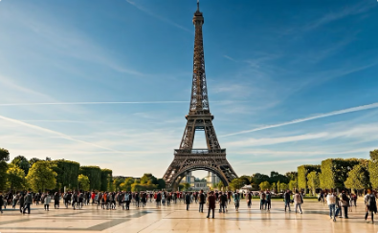
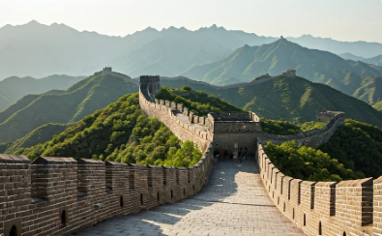
Международный туризм
Международный туризм — форма международных связей, получившая наибольшее распространение в последние десятилетия. География туризма зависит от социально-экономических и природных факторов.
Для многих стран международный туризм стал отраслью специализации. Лидеры по числу туристов — Испания, Италия, Франция, США, Китай.
Франция
Один из мировых лидеров
по числу туристов
Италия
Популярное туристическое
направление
Китай
Растущий центр
международного туризма

Slide 21
Международное производство в развивающихся странах
Организация производства
Крупные фирмы из Японии, США и стран Западной Европы создают филиалы
Использование дешёвой рабочей силы
Основной фактор привлекательности развивающихся стран
Производство электроники
Телевизоры, магнитофоны, бытовая и электронная техника
Страны размещения
Республика Корея, Малайзия, Сингапур, Филиппины
При организации филиалов в развивающихся странах фирмы ориентируются на использование дешёвой рабочей силы. Ярким примером может служить выпуск телевизоров, магнитофонов, бытовой и электронной техники в странах Азии (Республике Корея, Малайзии, Сингапуре, Филиппинах), организованный крупными фирмами Японии, США и стран Западной Европы.

Slide 22
Итоги
Мировая торговля
Товарная структура
Китай
Важнейший элемент международных экономических связей
Постоянно изменяется
Важный центр мировой торговли
Свободные экономические зоны
Развитые страны
Формируются в целях привлечения иностранного капитала
Занимают лидирующее положение в международных экономических отношениях

Slide 23
Источник https://foxford.ru/wiki/geografiya/mezhdunarodnie-ekonomicheskie-otnosheniia-ih-formi-geograficeskie-osobennosti

